Slide 1
Hệ thống quản lý nhân viên
Môn : chuyên đề oracle
Giảng viên hướng dẫn:
Trần Thị Thanh Thảo

Slide 2
Nhóm thực hiện đề tài
Hà Bùi Mạnh Hùng-19DH111223
Nguyễn Anh Khoa- 19DH110742
Đỗ Phúc Tân – 19DH111155

Slide 3
GIỚI THIỆU ĐỀ TÀI
Muốn cho việc quản lý trở nên hoạt động một cách rõ ràng, ta cần một hệ thống với một cơ sở dữ liệu hoàn chỉnh để khi thực hiện việc tìm kiếm không tốn quá nhiều thời gian cũng như giúp cho việc chỉnh sửa nhân viên dễ dàng và tiện lợi cho người sử dụng.

Slide 4
Xây dựng cơ sở dữ liệu

Slide 5
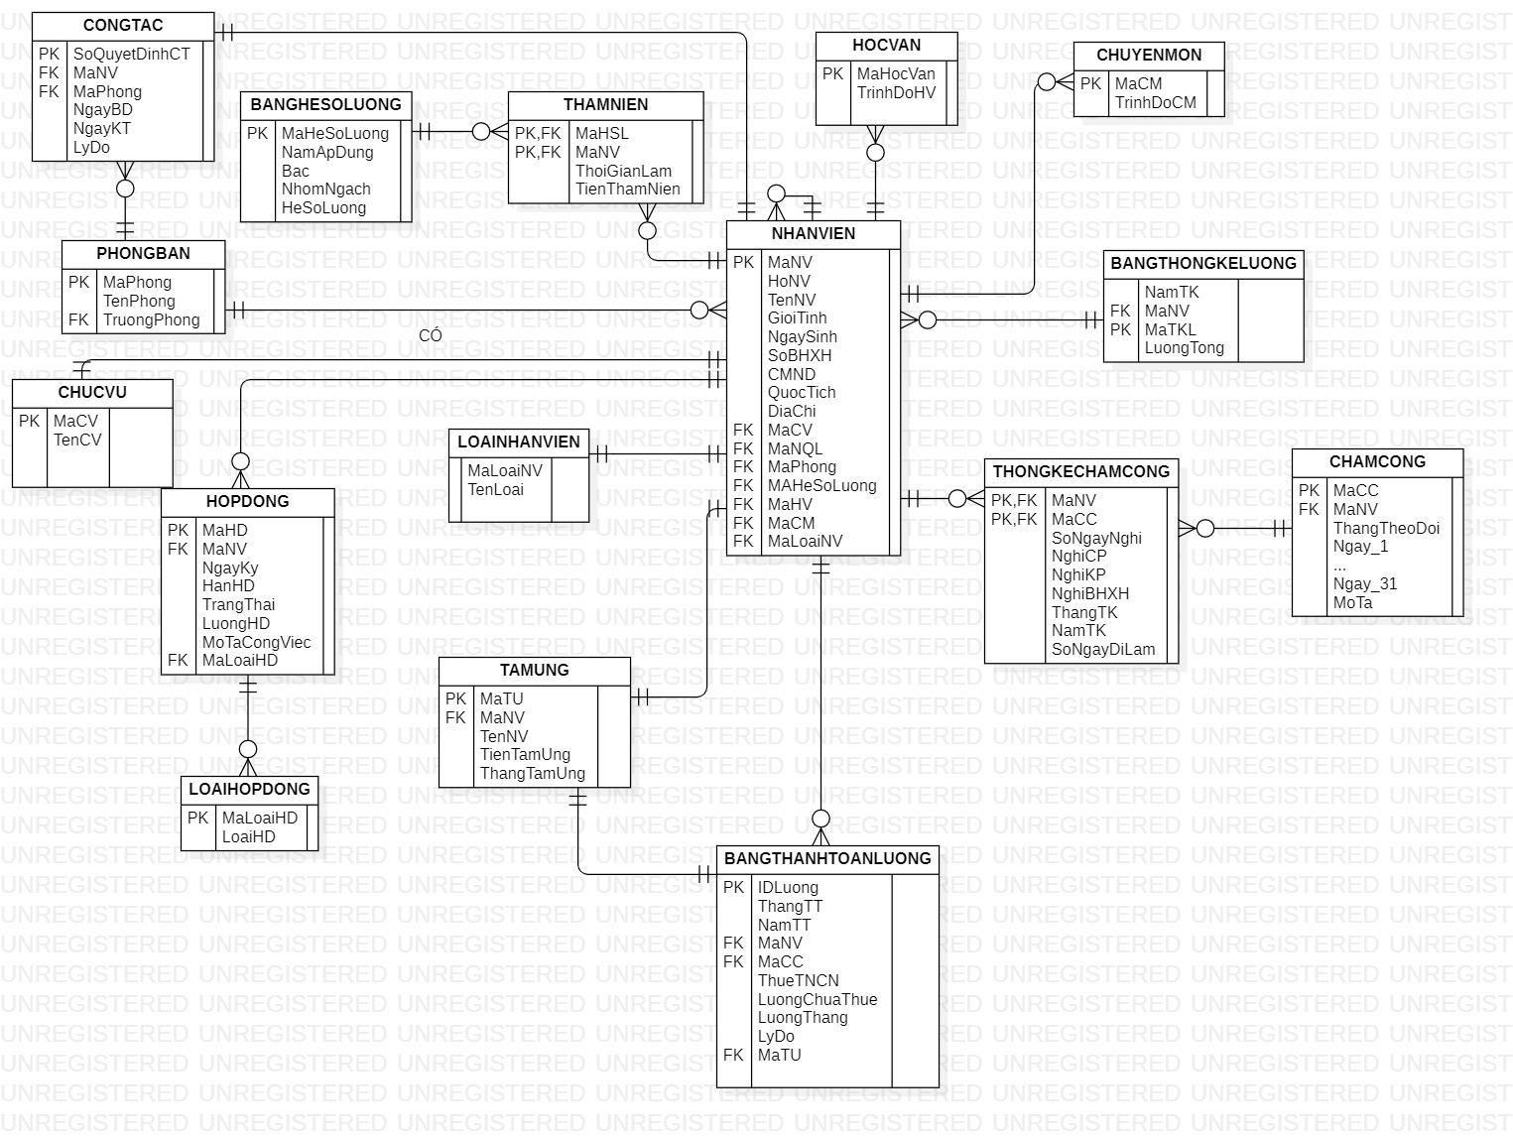

Slide 6
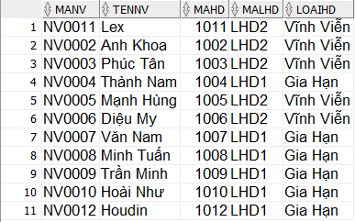
Phần 1: Tạo View
Loại hợp đồng của nhân viên

Slide 7
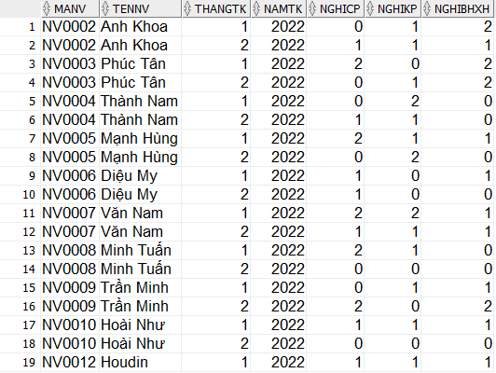
Ngày nghỉ có phép và không phép

Slide 8
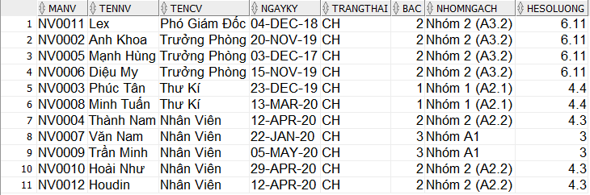
Chức vụ và hệ số lương

Slide 9
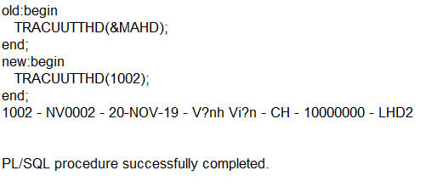
Phần 2: Tạo procedure
Tra cứu thông tin hợp đồng

Slide 10
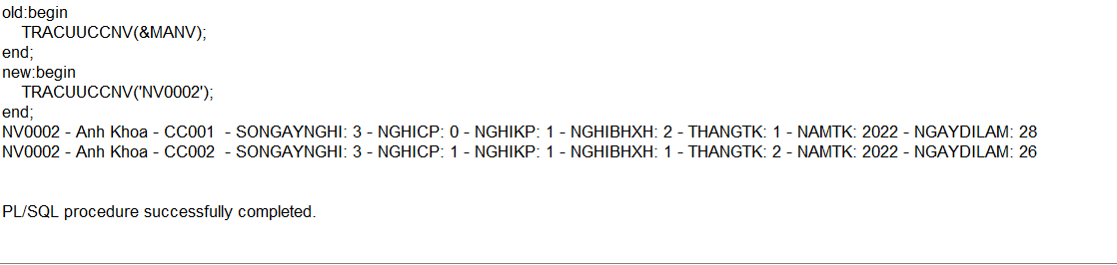
Tra cứu chấm công của nhân viên

Slide 11
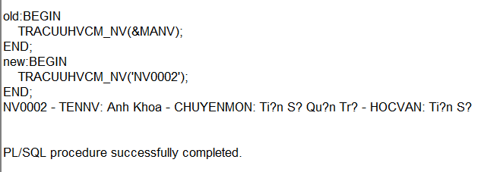
Tra cứu học vấn và chuyên môn của nhân viên

Slide 12
Phần 3: Trigger
Trigger theo dõi thay đổi hợp đồng

Slide 13
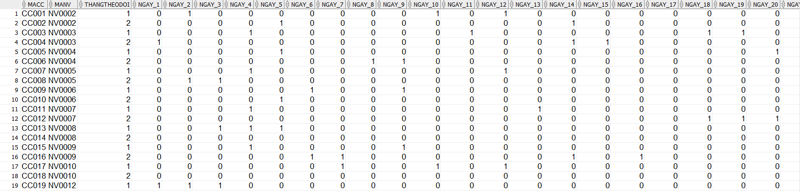
Trigger trên bảng chấm công

Slide 14
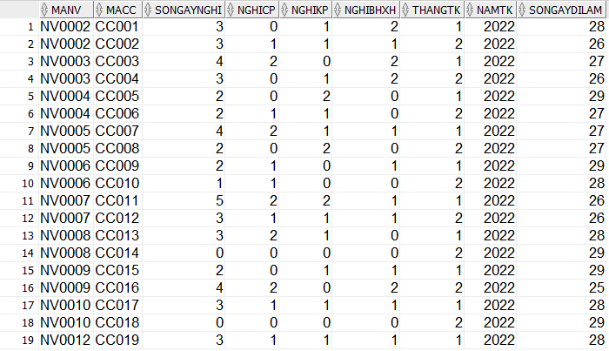
Thống kê chấm công

